Slide 1
Тема. Смаки і захоплення людини, їх вплив на здоров’я.

Slide 2
Енергізатор

Slide 3
подорож до Світу Захоплень

Slide 5
Колекціонування

Slide 6
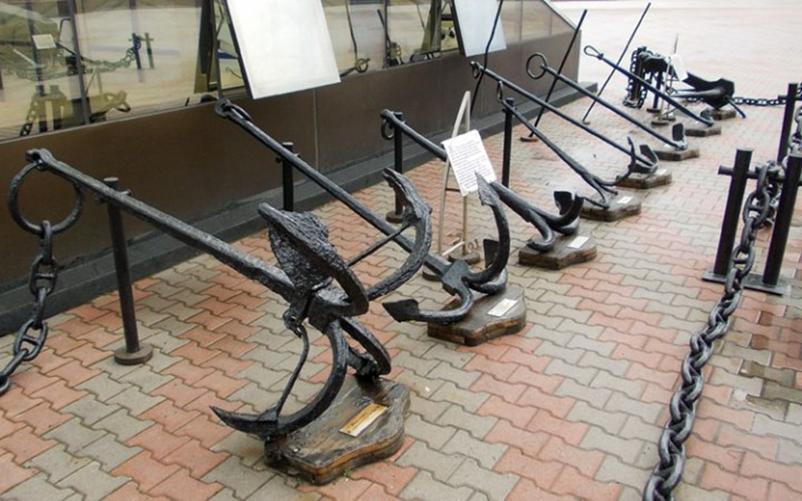
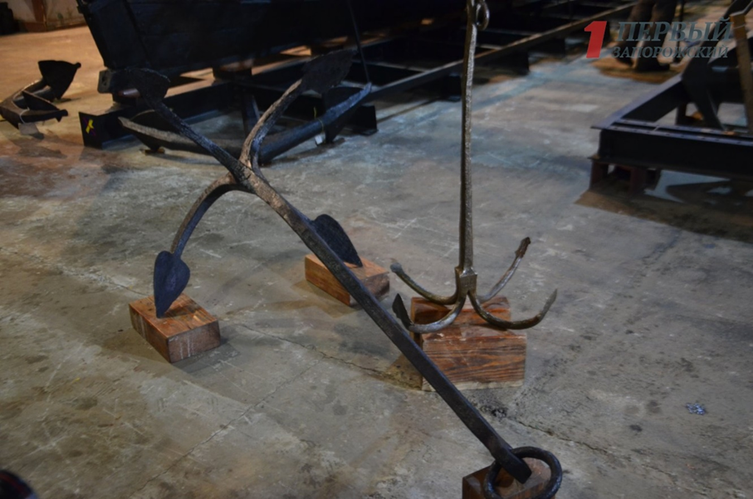
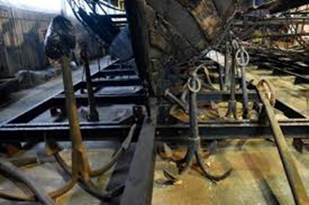
Колекція старовинних якорів
Національний заповідник «Хортиця»

Slide 7
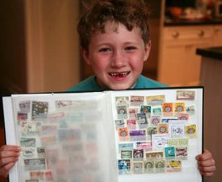
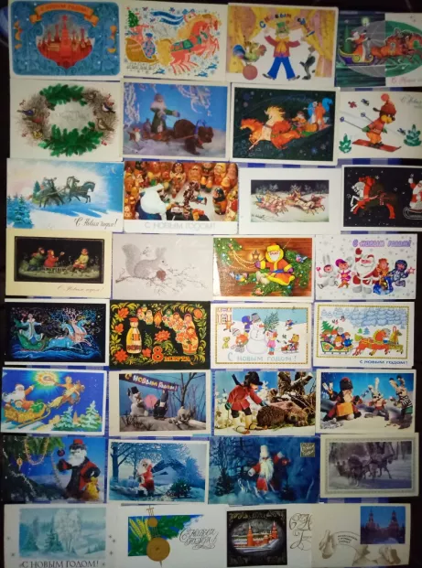
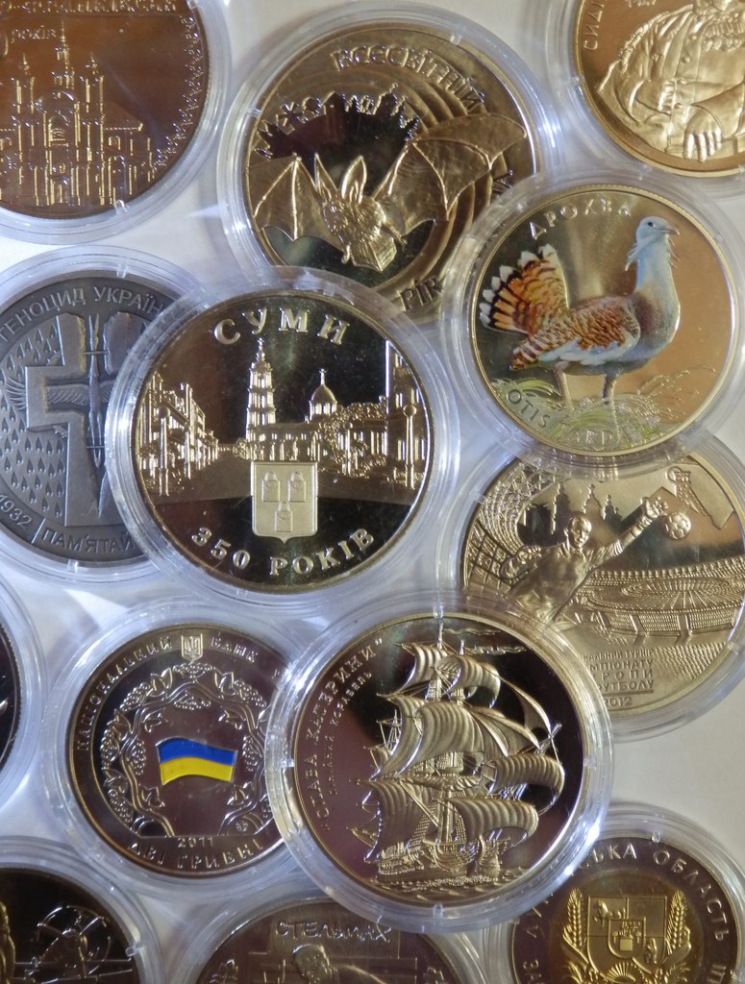
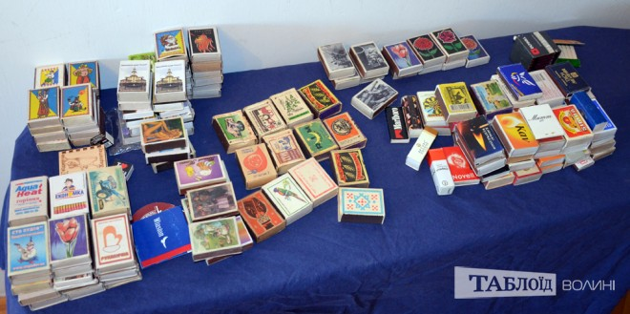
ФІЛАТЕЛІ́СТ- колекціонер марок.
НУМІЗМА́Т-людина, що
колекціонує монети.
ФІЛОКАРТИ́СТ -збирає листівки
ФІЛУМЕНІ́СТ—колекціонер
сірникових етикеток.

Slide 8
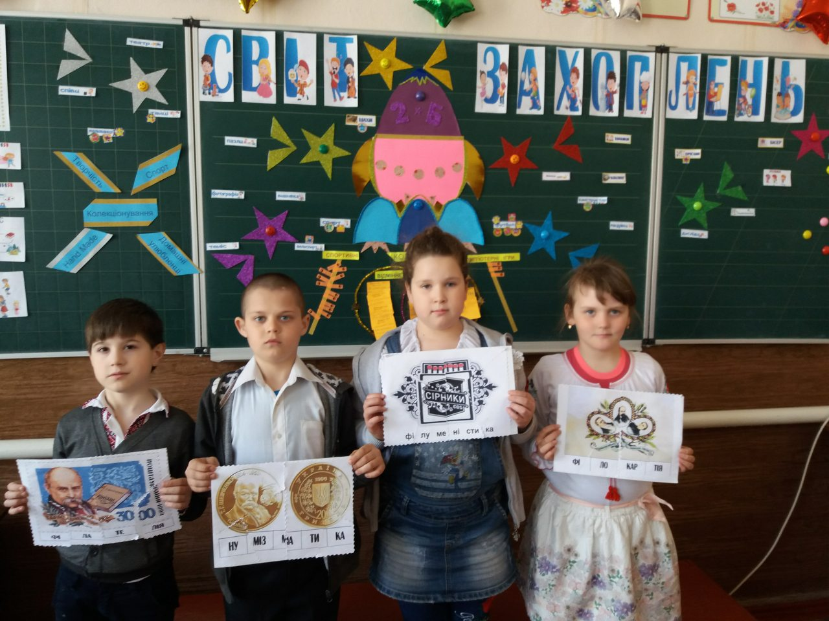

Slide 9
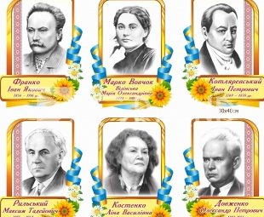
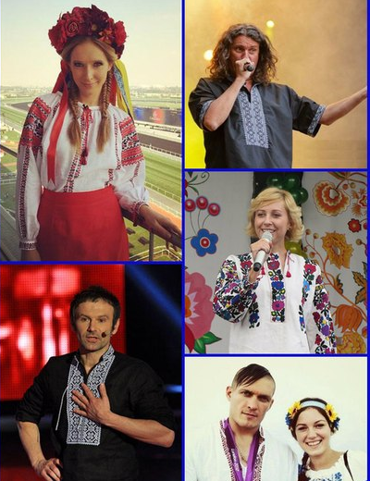
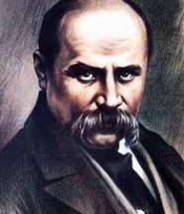
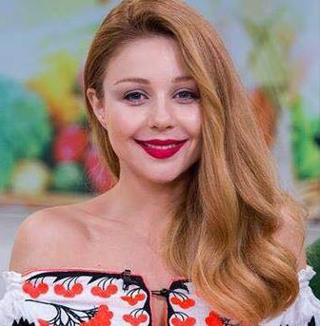
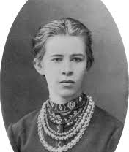
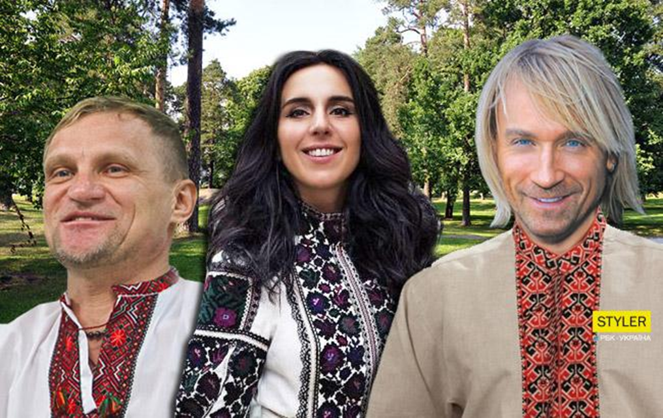
УКРАЇНСЬКІ ЗІРКИ

Slide 10
Творчість

Slide 11
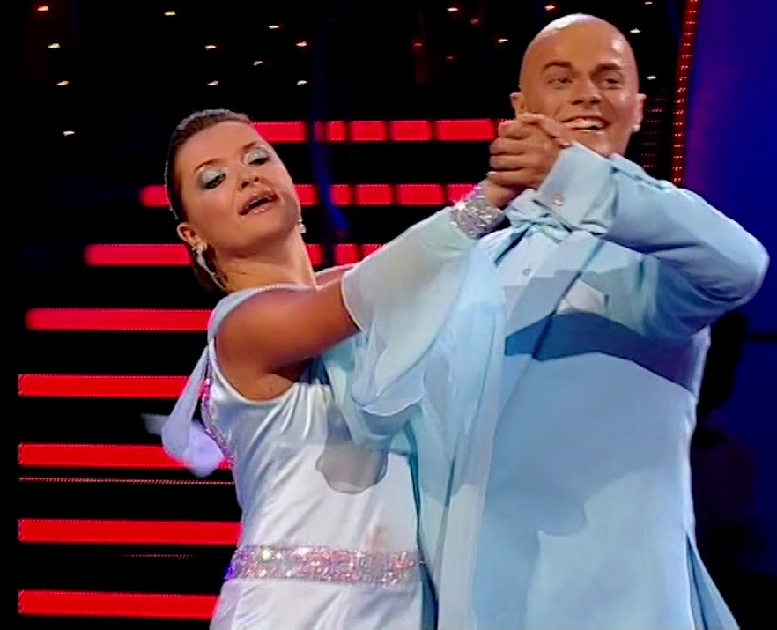
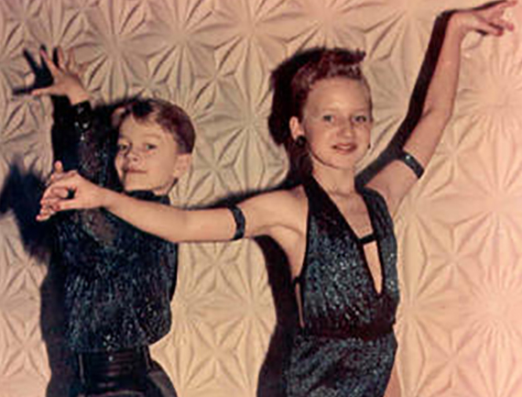
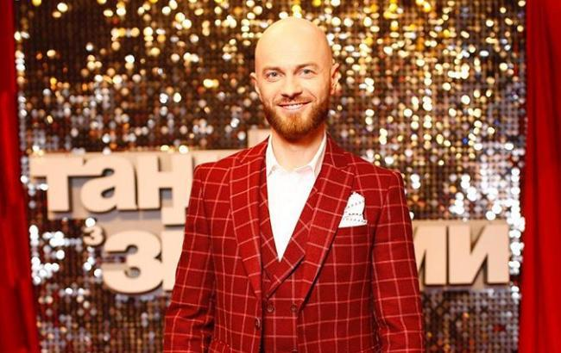
Захоплення – крок до майбутньої професії

Slide 12
МУЗИЧНА ХВИЛИНКА

Slide 14
Спорт

Slide 15
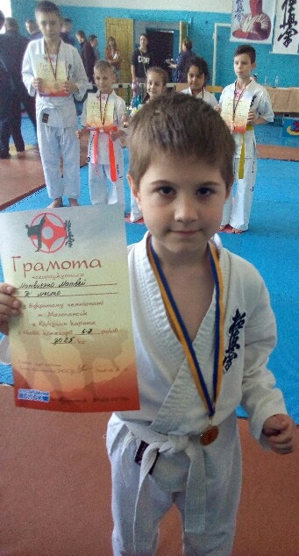
Наші спортсмени

Slide 16
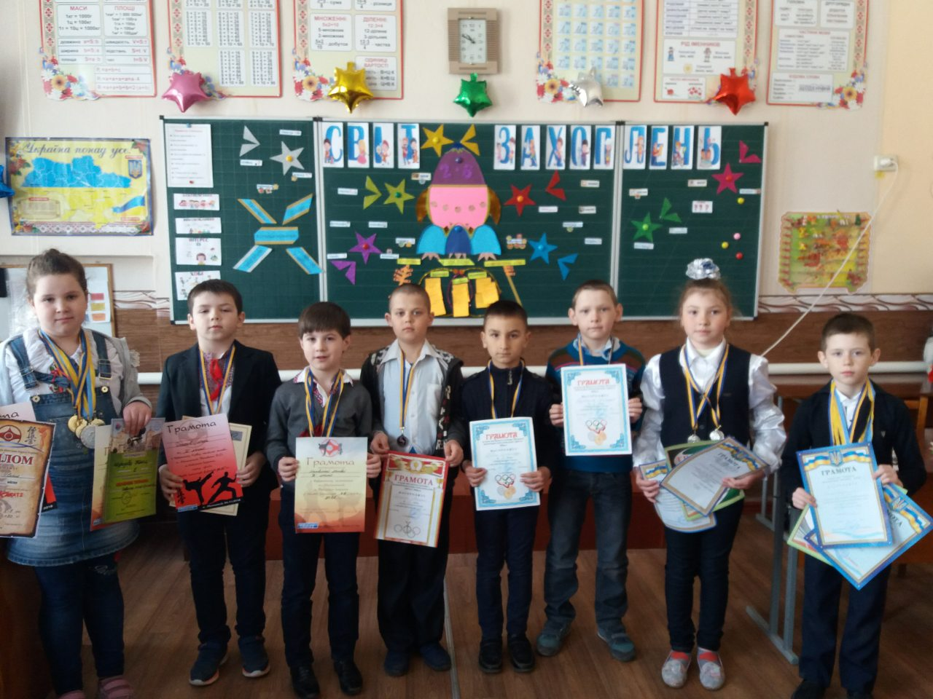

Slide 17
Спортивні та комп’ютерні ігри

Slide 18
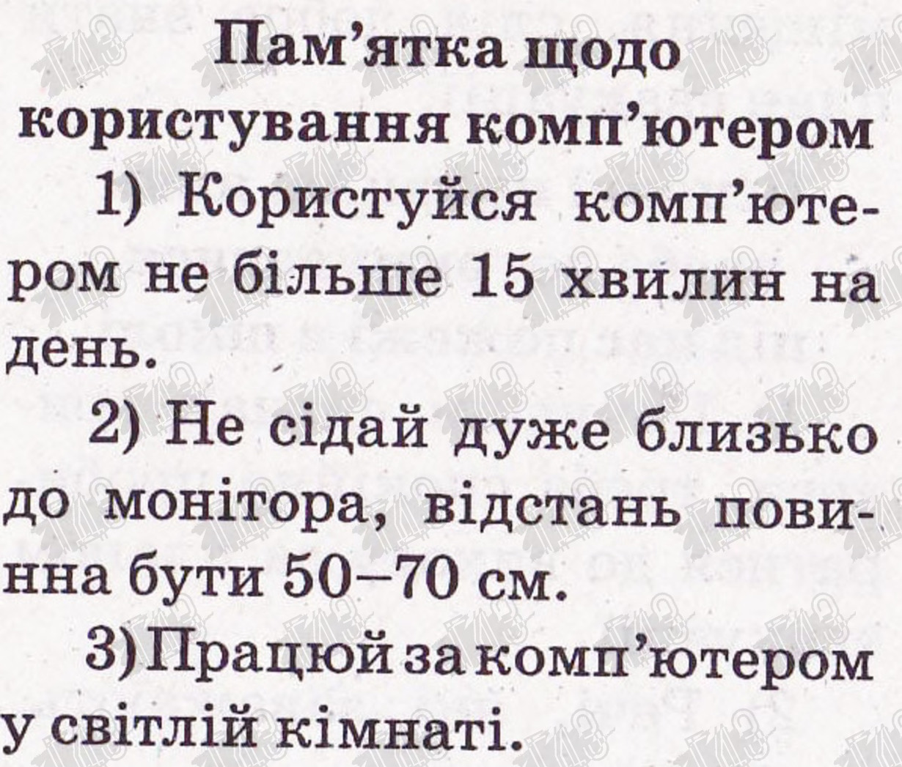

Slide 20
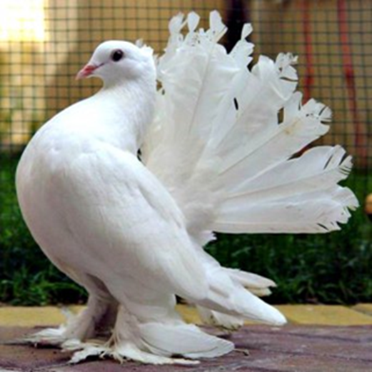
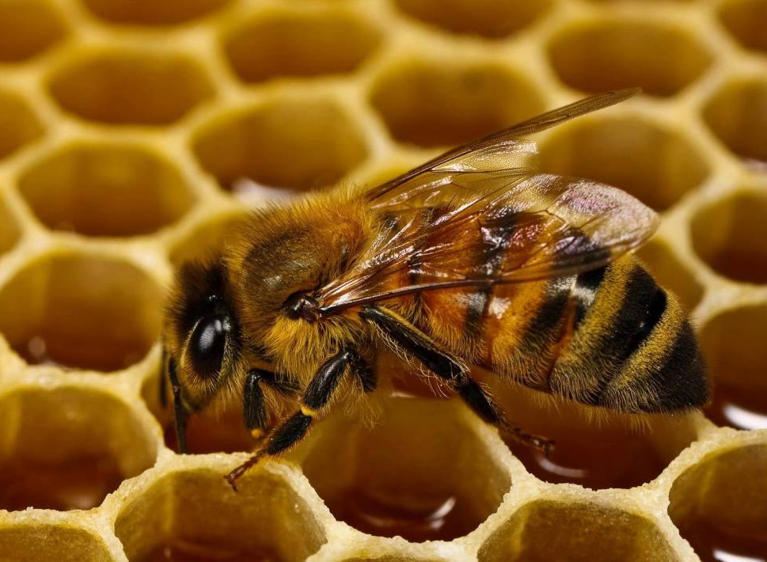
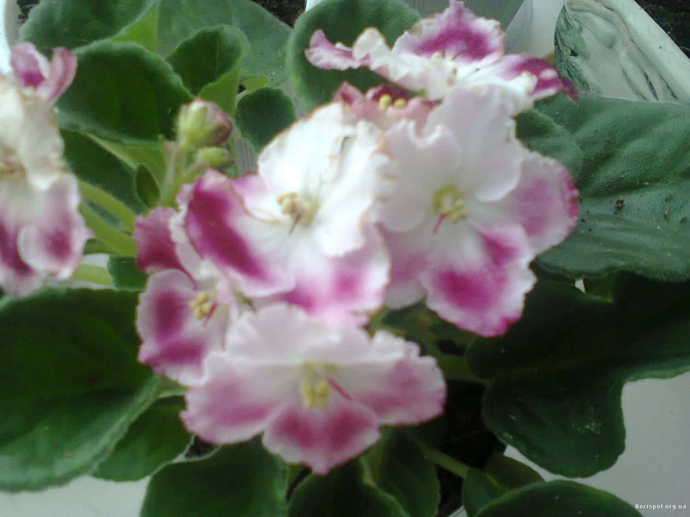
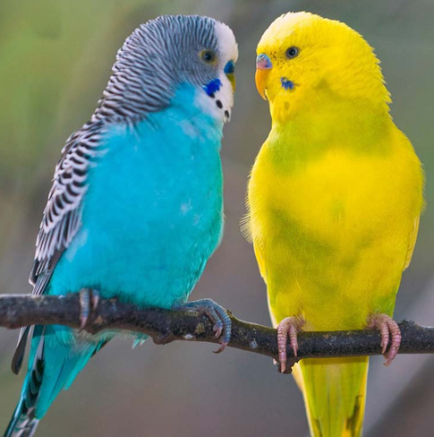
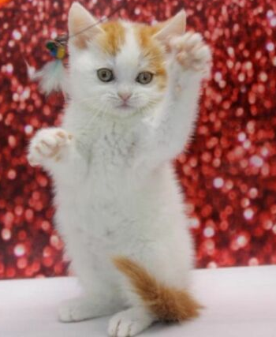
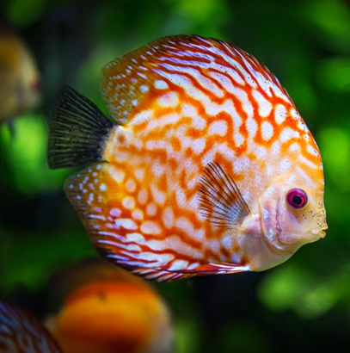
ДОМАШНІ
УЛЮБЛЕНЦІ

Slide 22
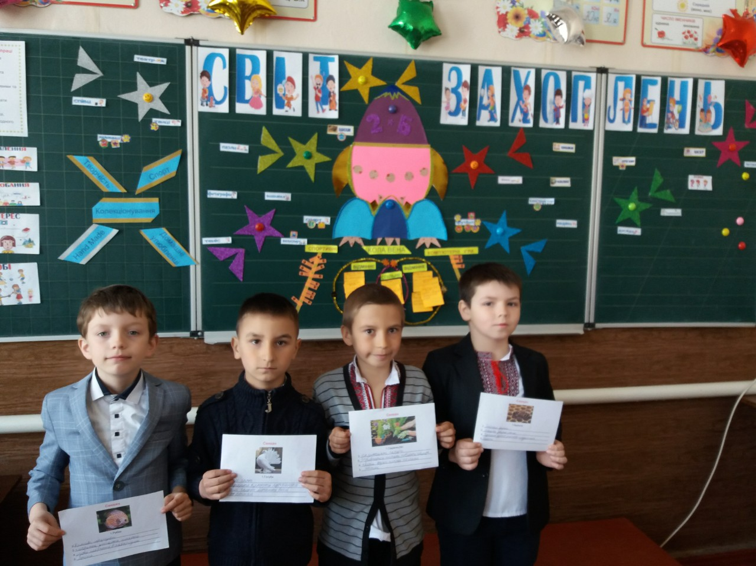

Slide 23
Рукоділля
або
Hand Made

Slide 24
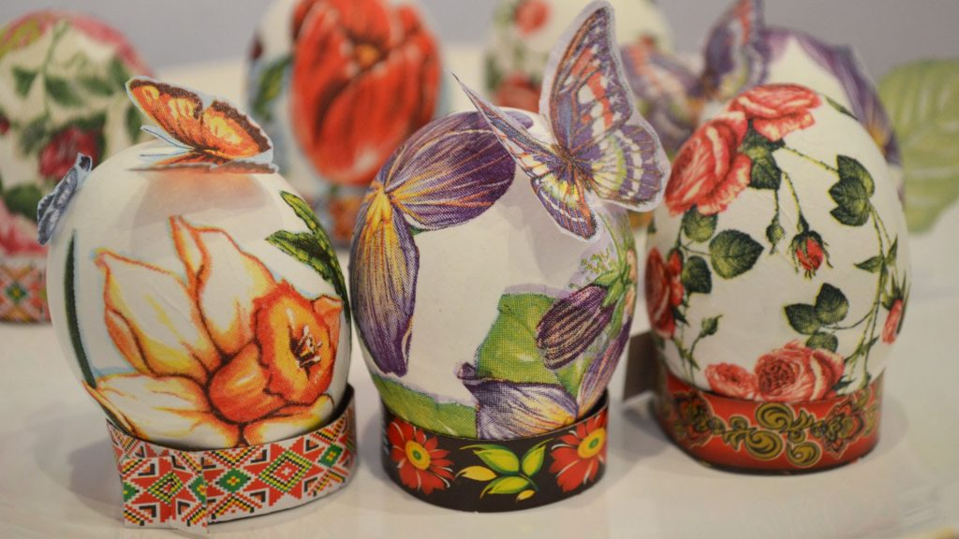
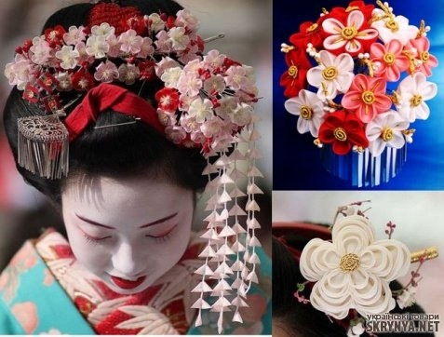
Виставка робіт HAND-MADE
Канзаші
Декупаж

Slide 25
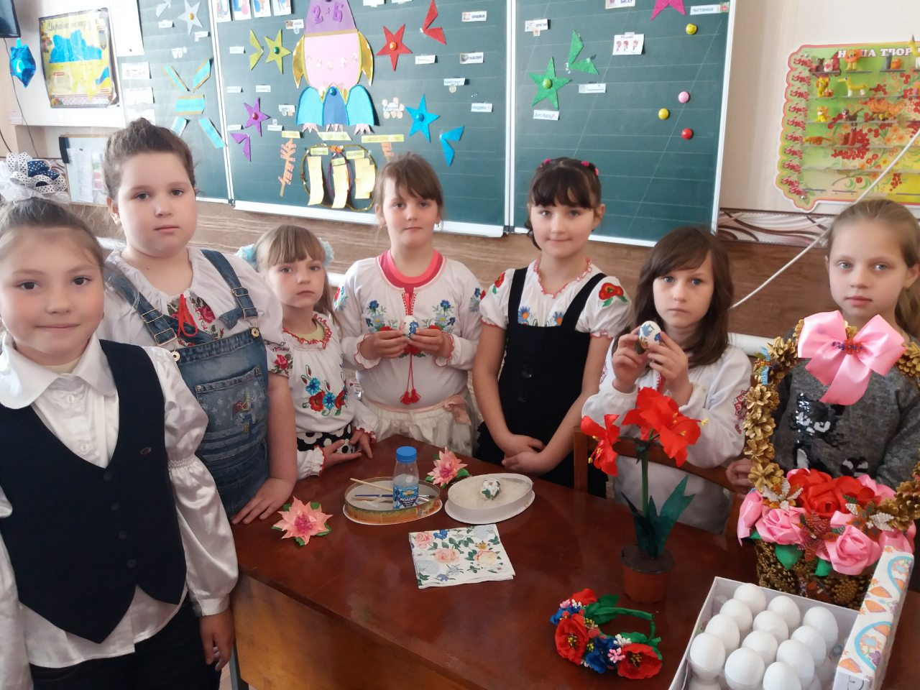

Slide 26
Рефлексія

Slide 27
Захоплюйтесь,
творіть,
будьте креативними
та активними!

Slide 28
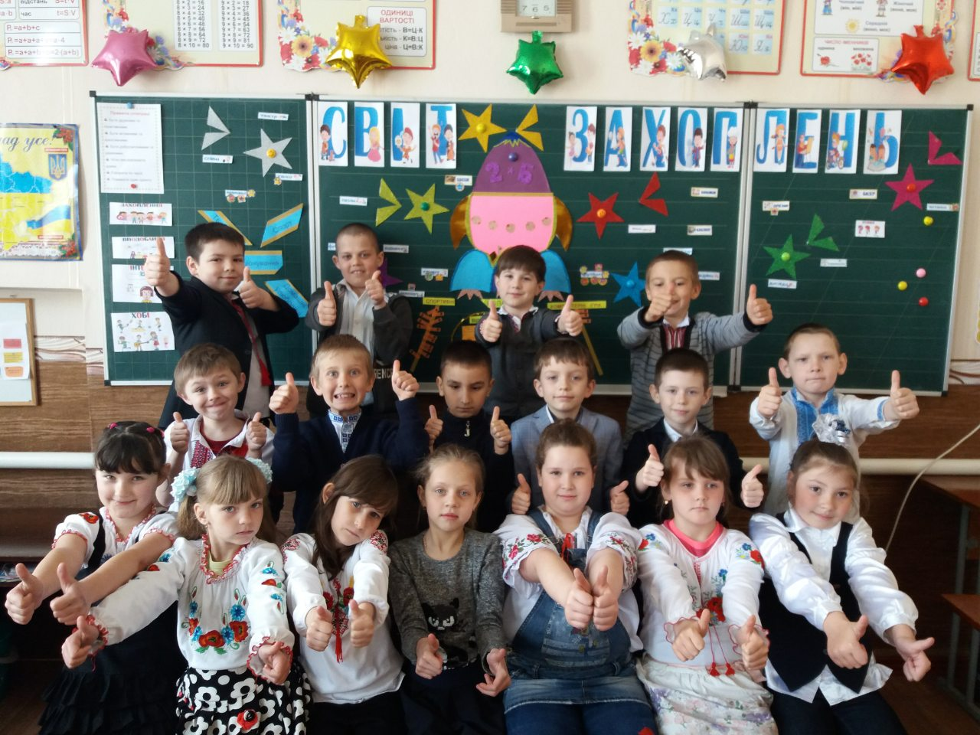

Slide 29
http://nostalgy.org.ru/smajliki-klass-kartinki.html
http://shaurma.net.ru/veselye-zvezdochki-kartinki-dlya-detej.html
https://ztv.zp.ua/na-hortitsi-predstavili-starovinni-yakori/
https://unc.ua/uk/auctions/filumeniya-spichki-2254
http://pochatkova25.blogspot.com/2018/10/blog-post_55.html
http://xcook.info/recipe/dekupazh-jaic-k-pashe.html
https://mp3sait.pro/search.php?q=%

